Slide 1
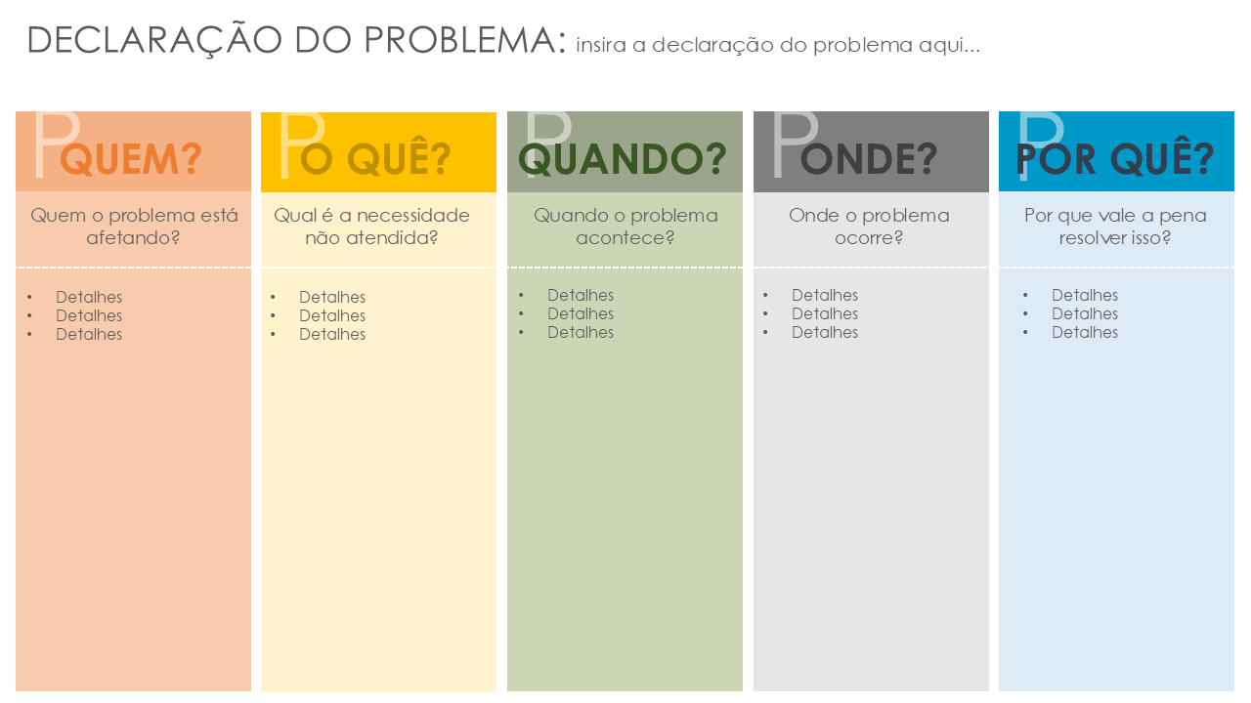
MODELO DE DECLARAÇÃO DE PROBLEMA DE 5 PERGUNTAS
CRIADO POR
NOME
Data de criação: DD/MM/AA

Slide 2
DECLARAÇÃO DO PROBLEMA: insira a declaração do problema aqui...
P
P
P
P
P
QUEM?
O QUÊ?
QUANDO?
ONDE?
POR QUÊ?
Quem o problema está afetando?
Qual é a necessidade não atendida?
Quando o problema acontece?
Onde o problema ocorre?
Por que vale a pena resolver isso?
Detalhes
Detalhes
Detalhes
Detalhes
Detalhes
Detalhes
Detalhes
Detalhes
Detalhes
Detalhes
Detalhes
Detalhes
Detalhes
Detalhes
Detalhes

Slide 3
AVISO DE ISENÇÃO DE RESPONSABILIDADE Os artigos, os modelos ou as informações disponibilizados pela Smartsheet no site são apenas para referência. Nós nos esforçamos para manter as informações atualizadas e corretas, mas não damos garantia de qualquer natureza, seja explícita ou implícita, a respeito da integridade, precisão, confiabilidade, adequação ou disponibilidade do site ou das informações, dos artigos, dos modelos ou dos gráficos contidos no site. Portanto, toda confiança que você depositar nas informações será estritamente por sua própria conta e risco.

